Slide 1
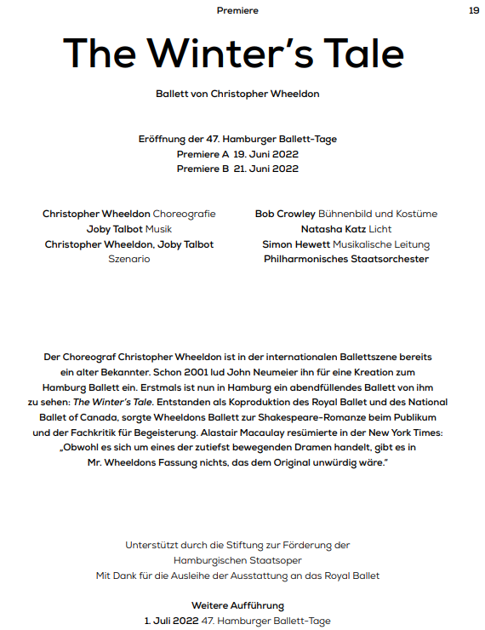
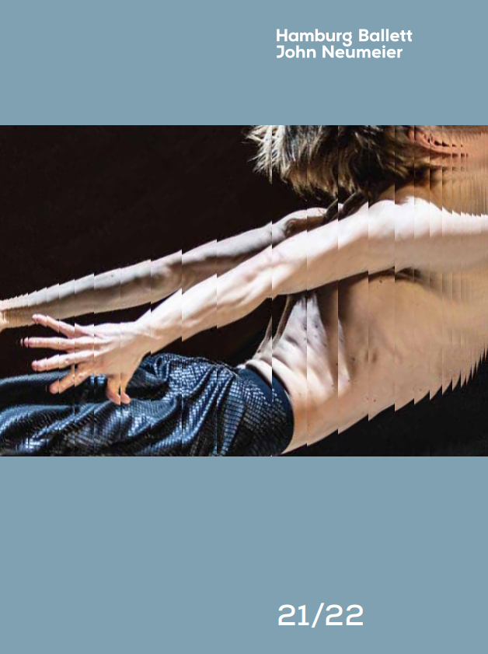

Slide 2
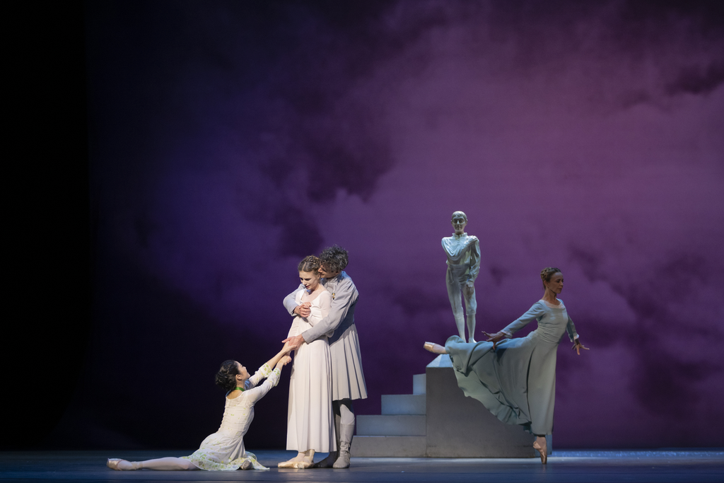
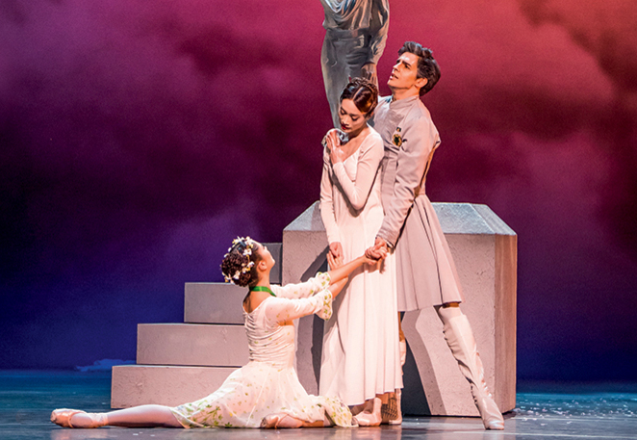
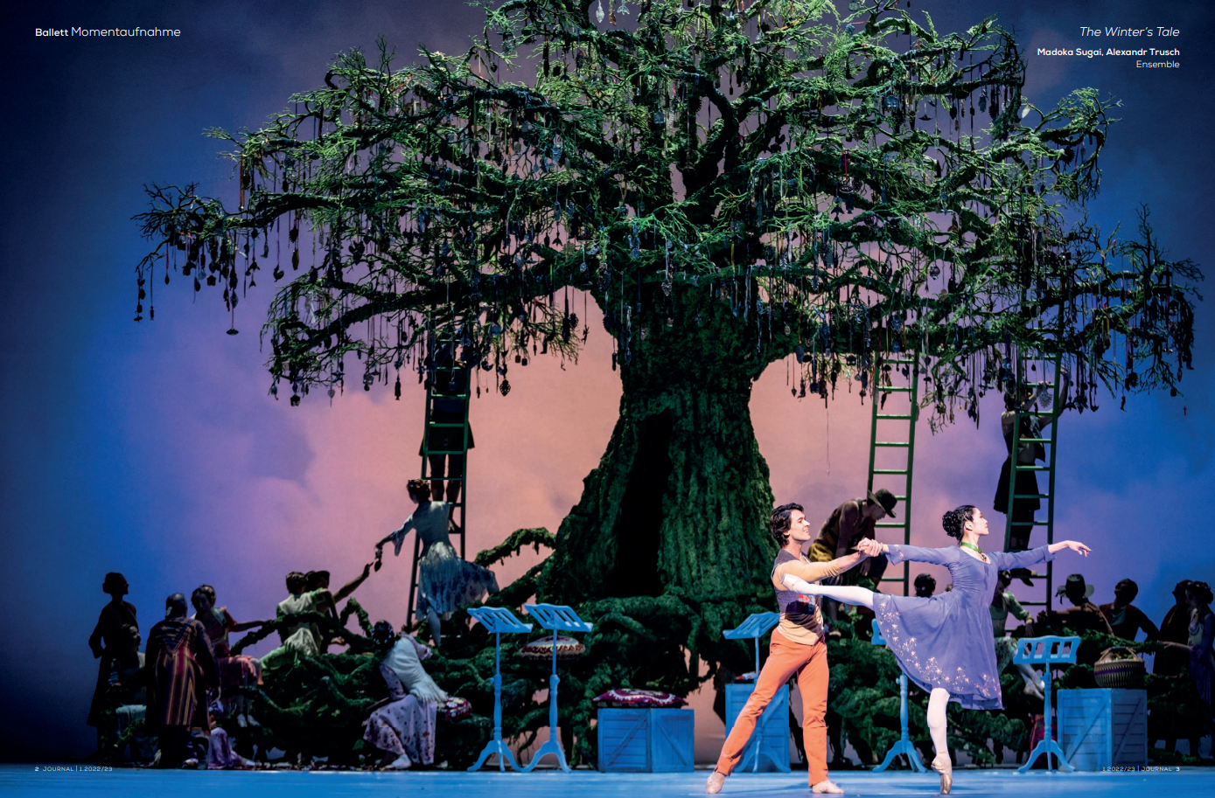
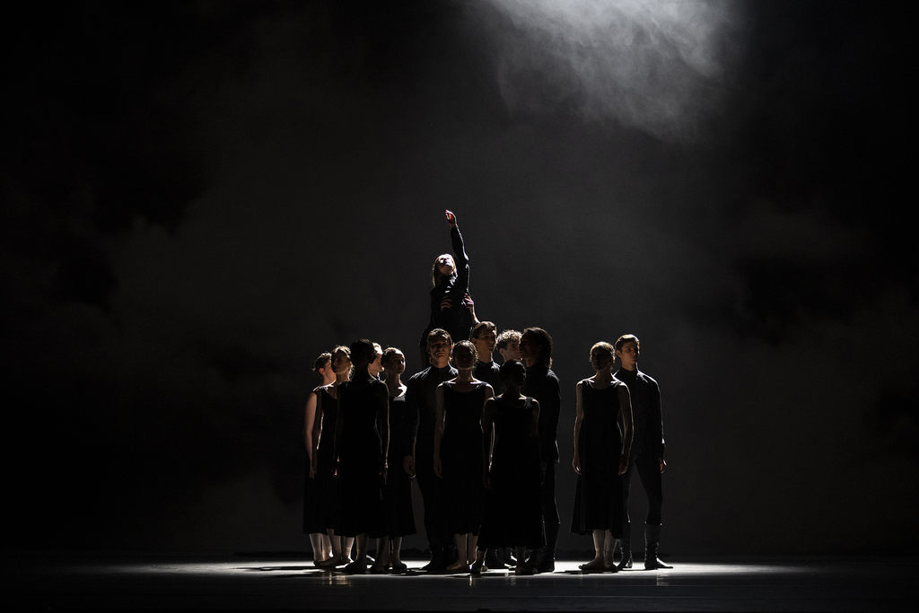

Slide 3
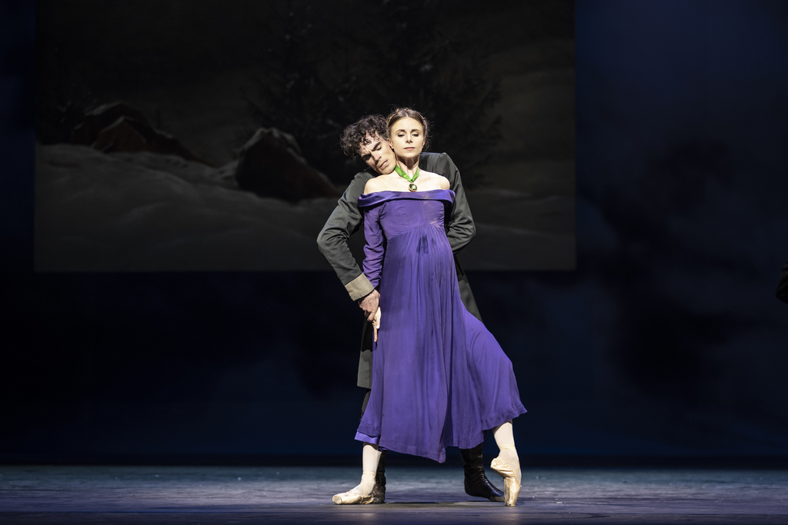
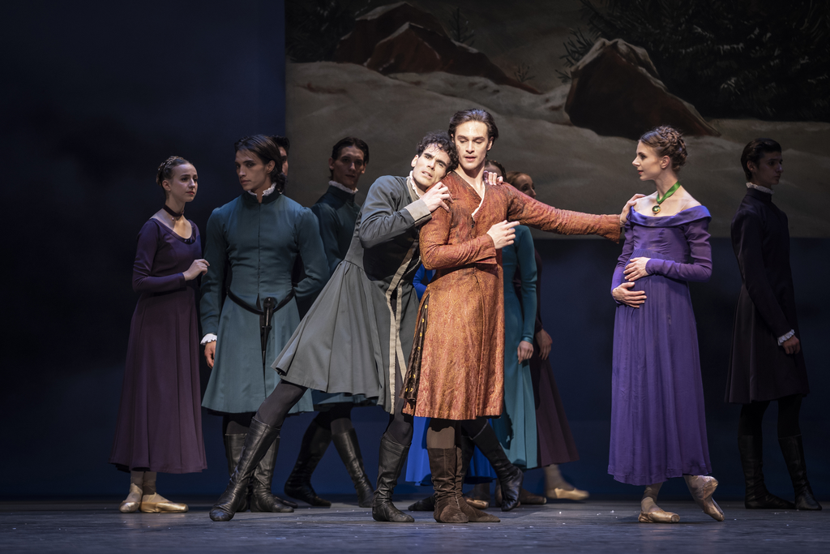
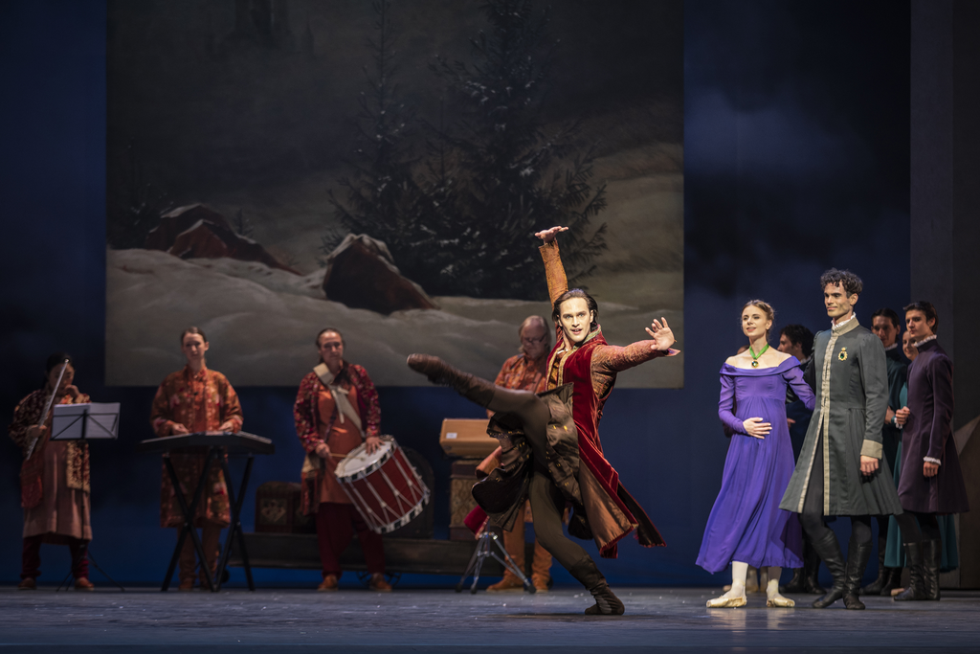
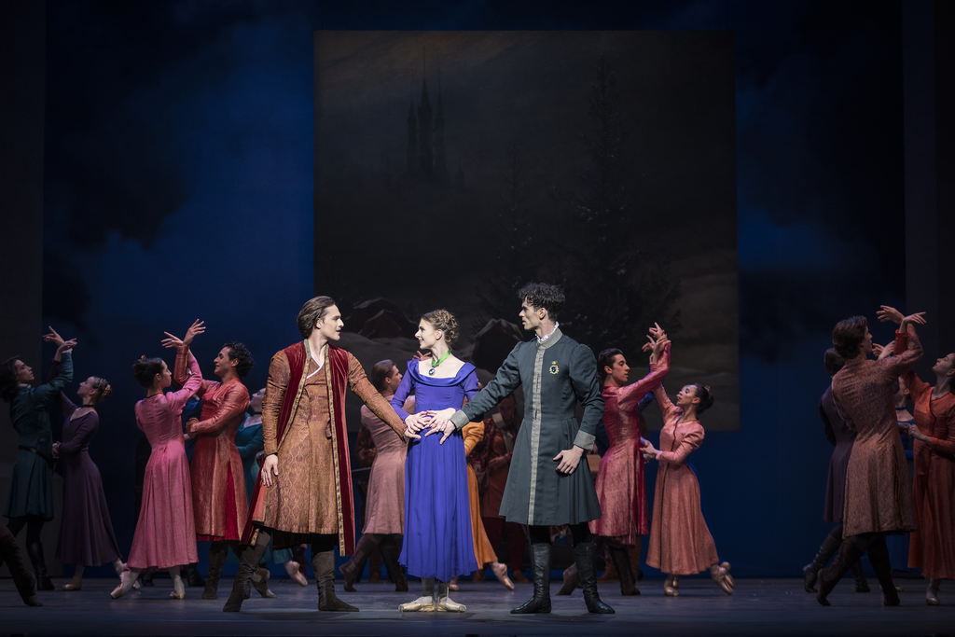

Slide 4
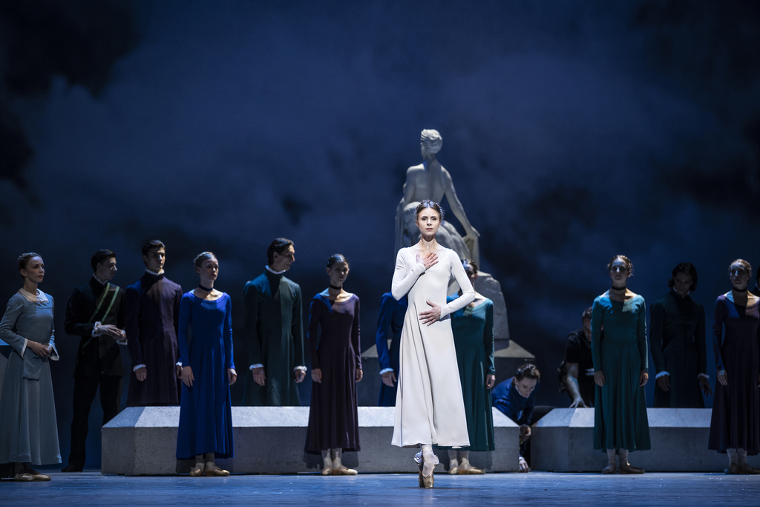
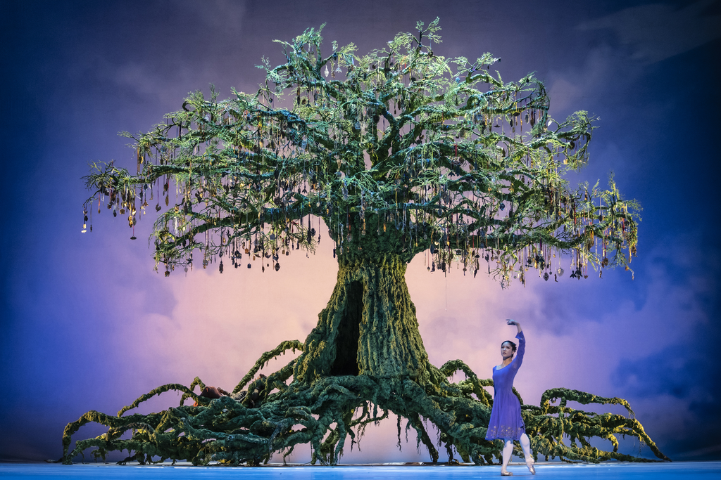
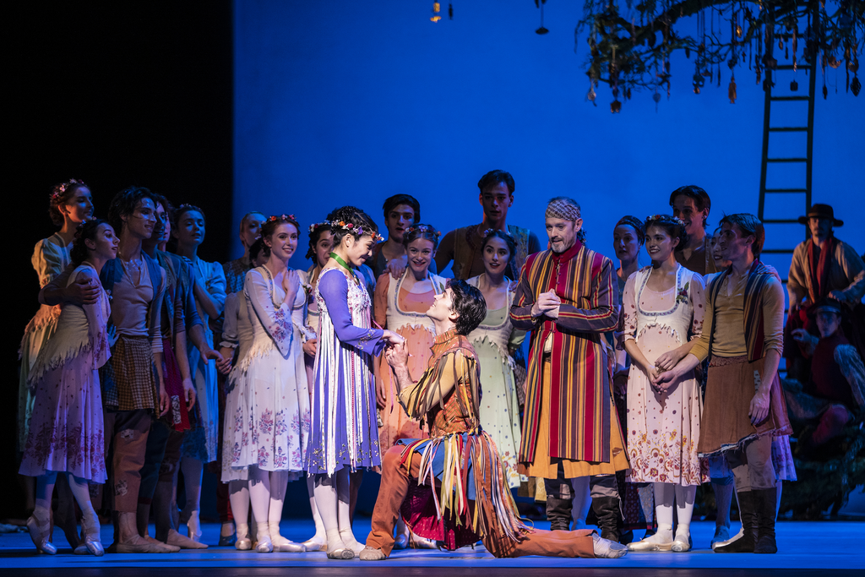

Slide 5
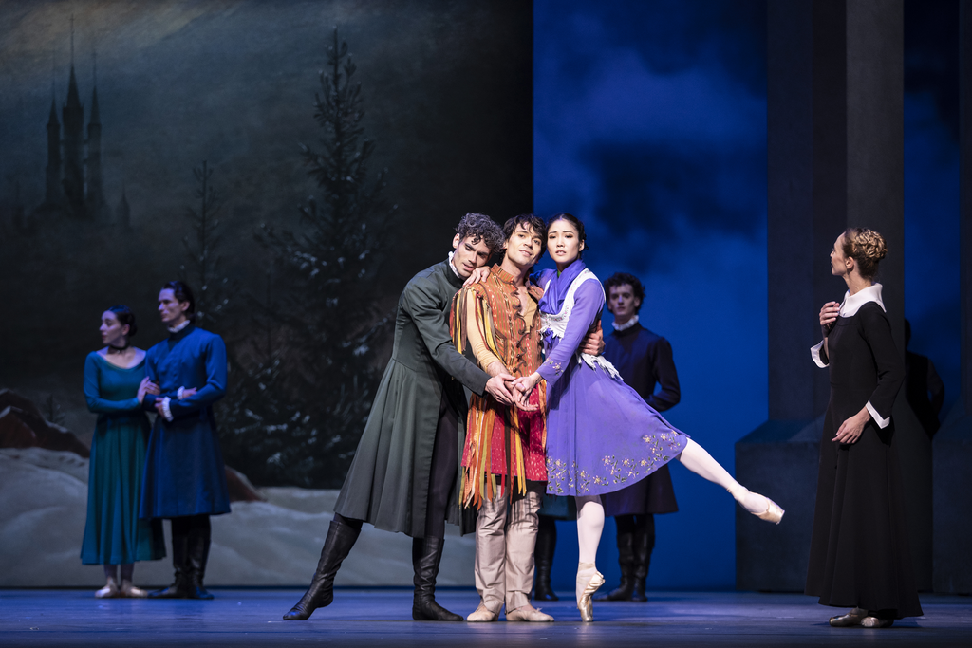
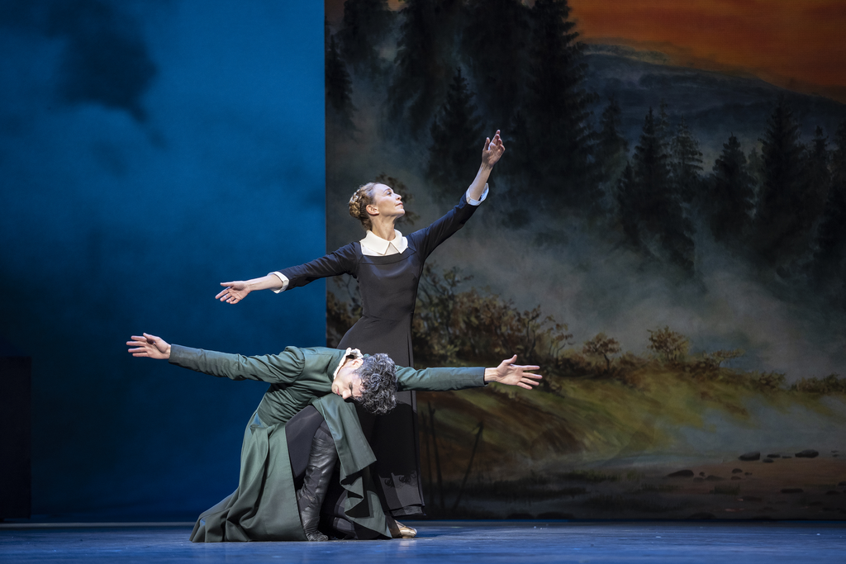
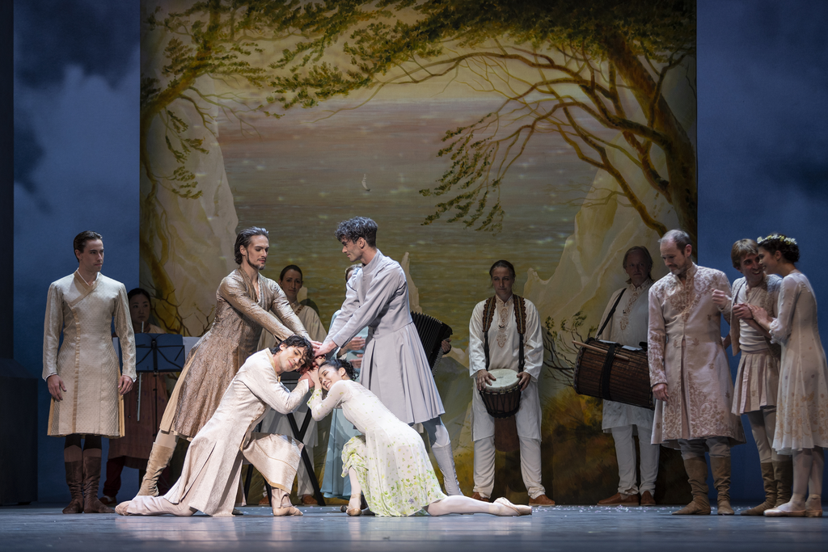

Slide 6
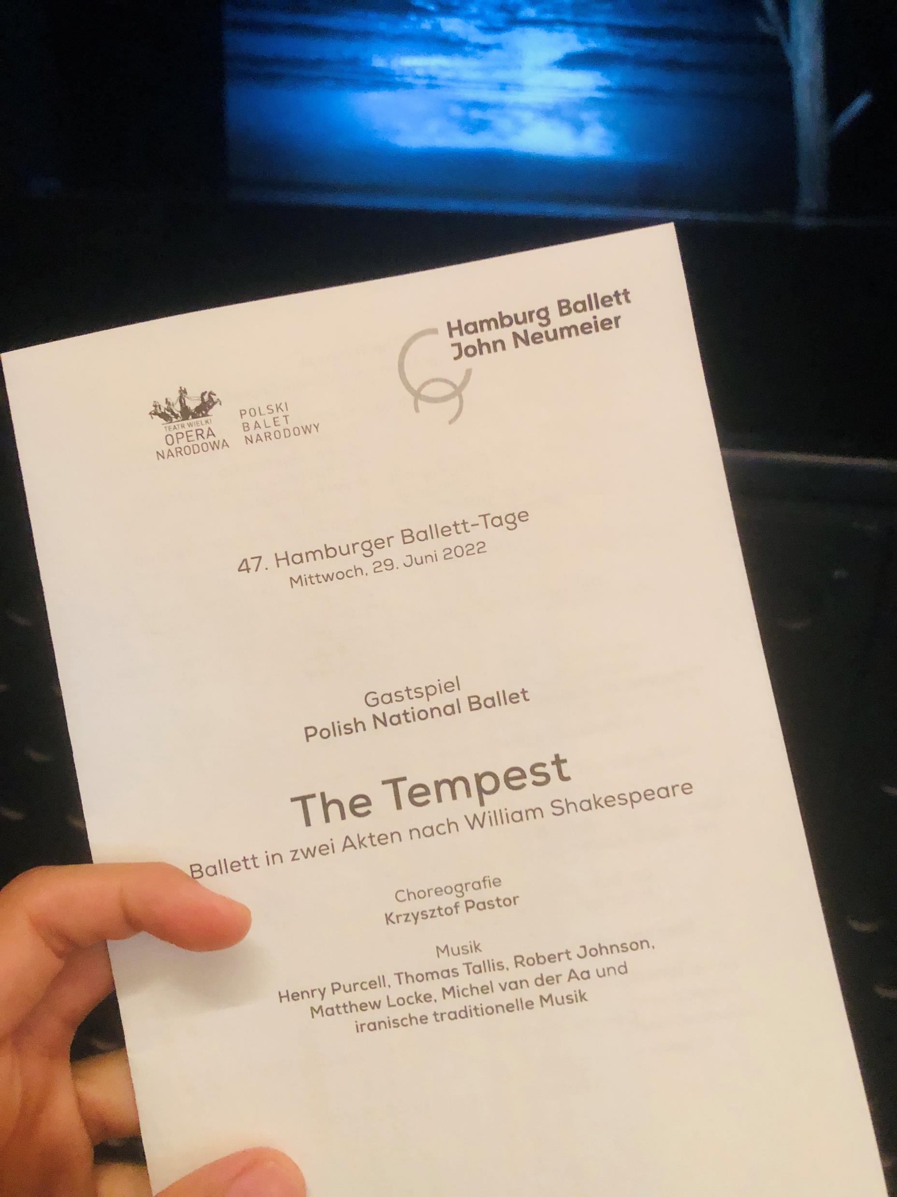

Slide 7
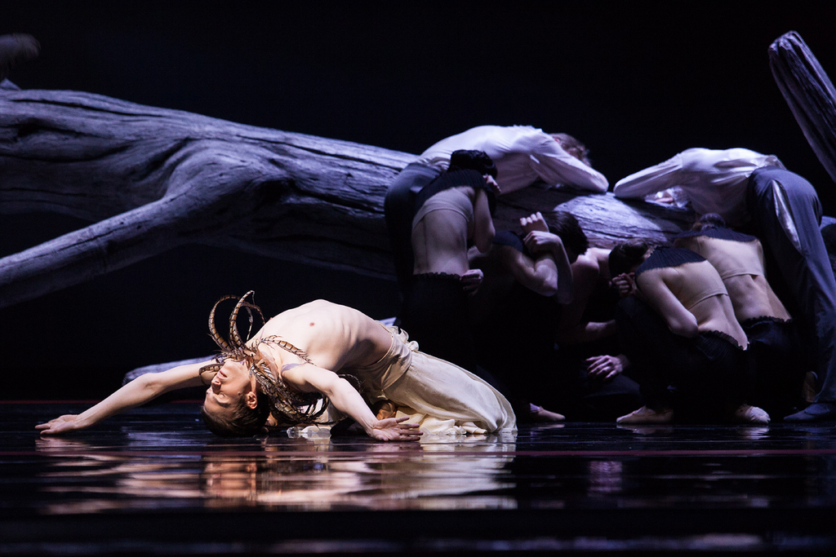
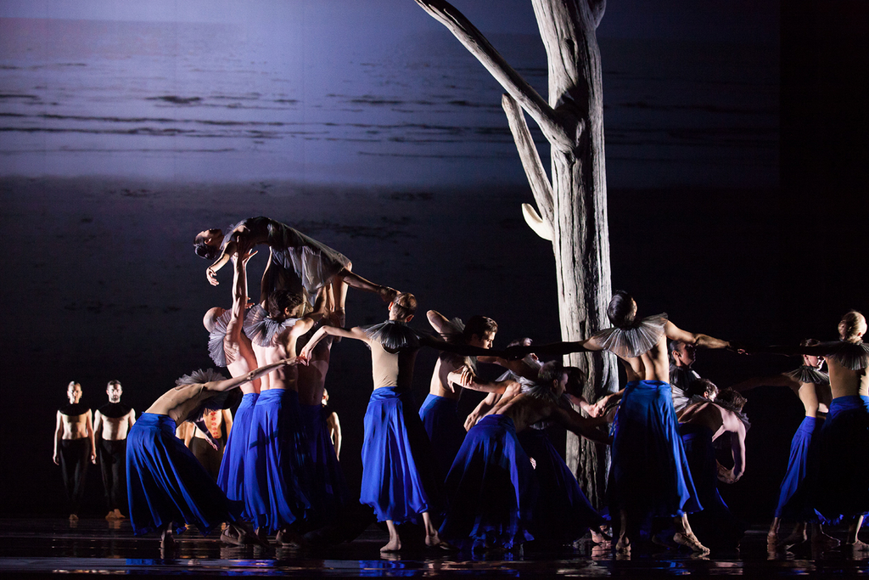
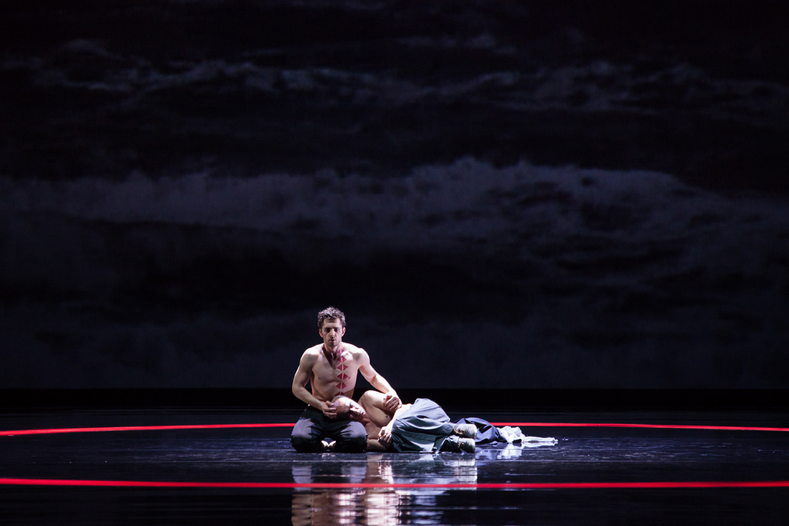
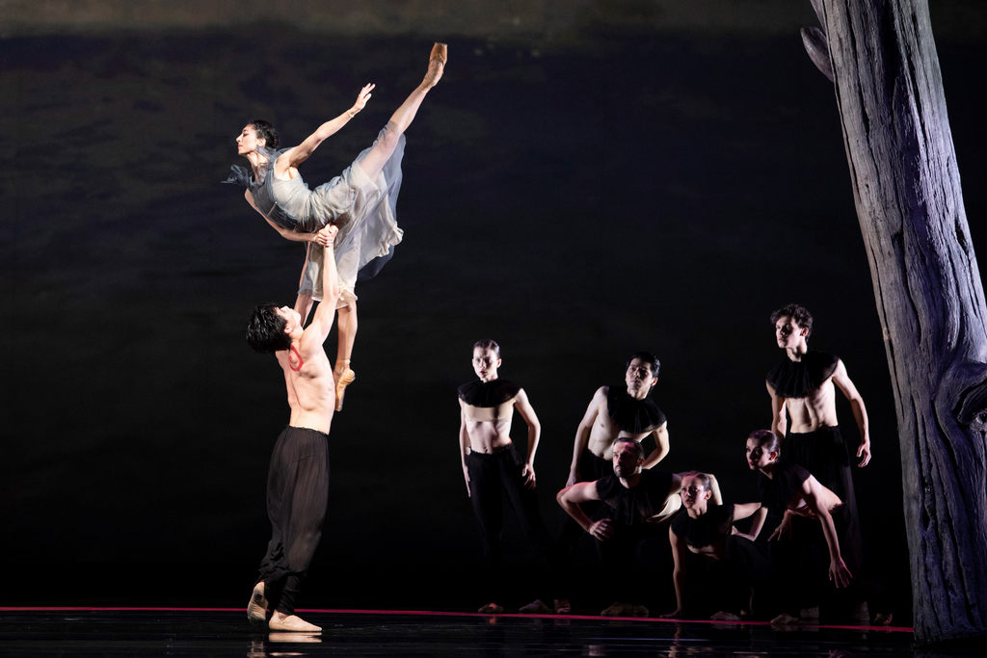
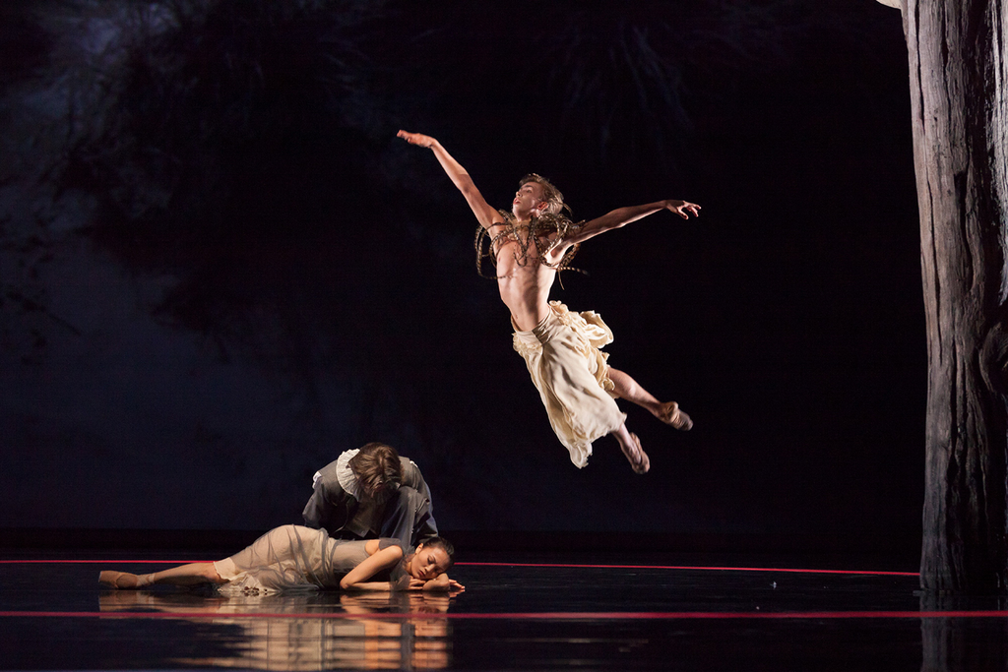

Slide 8
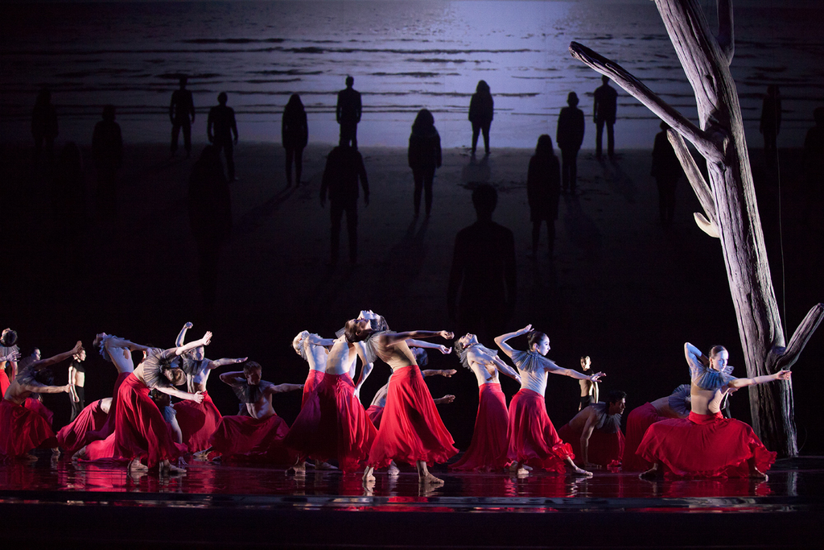
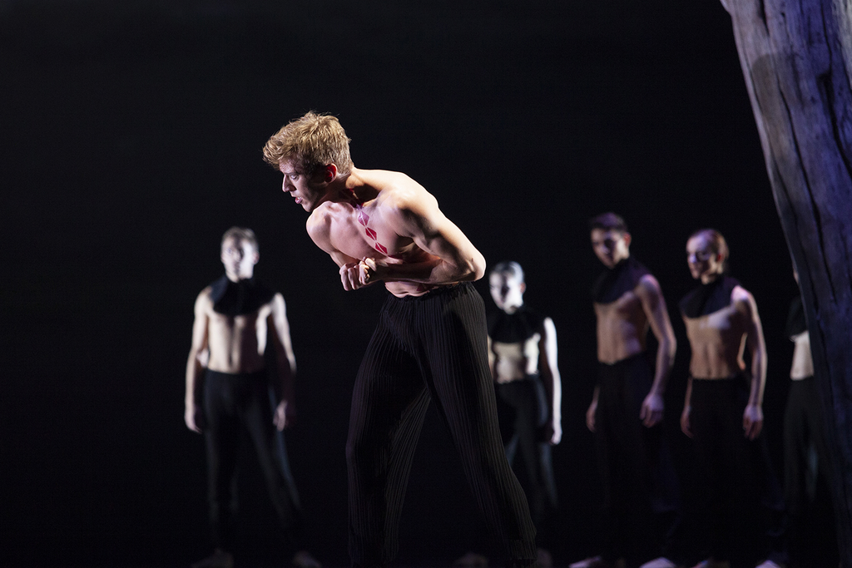
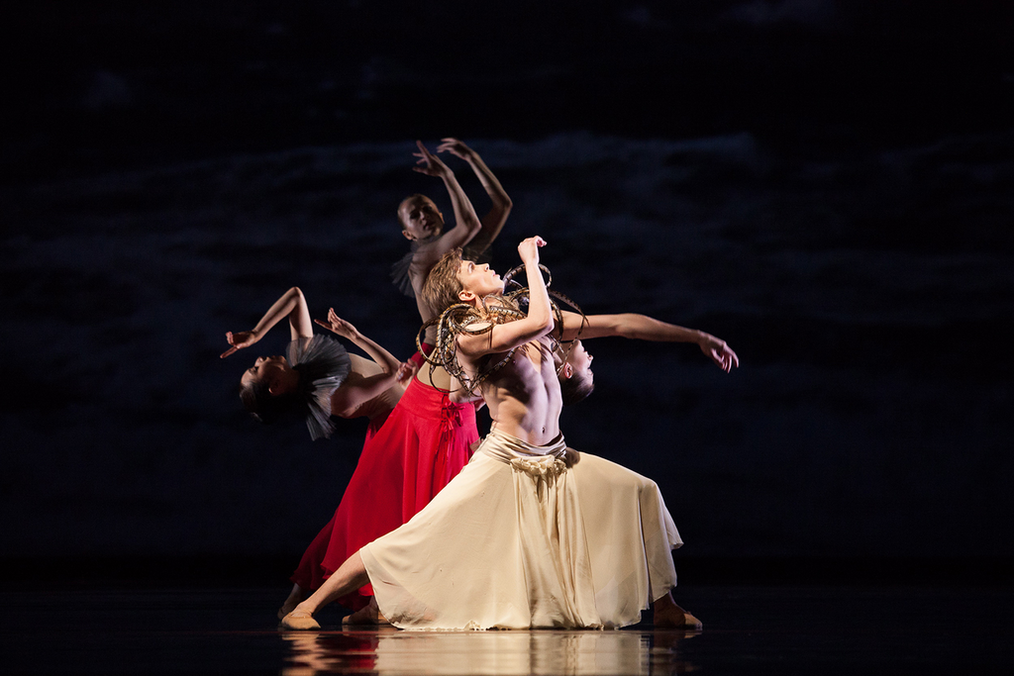
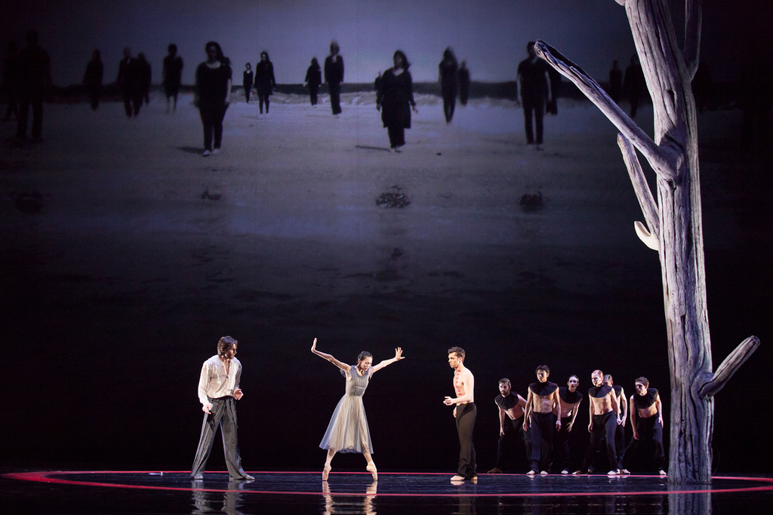
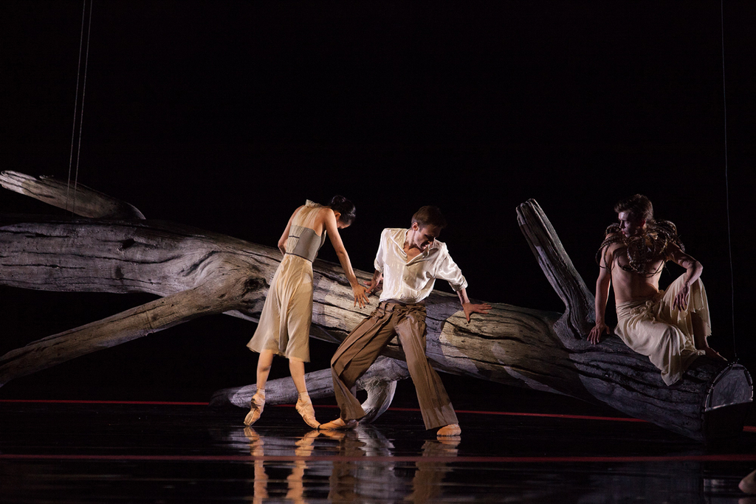

Slide 9
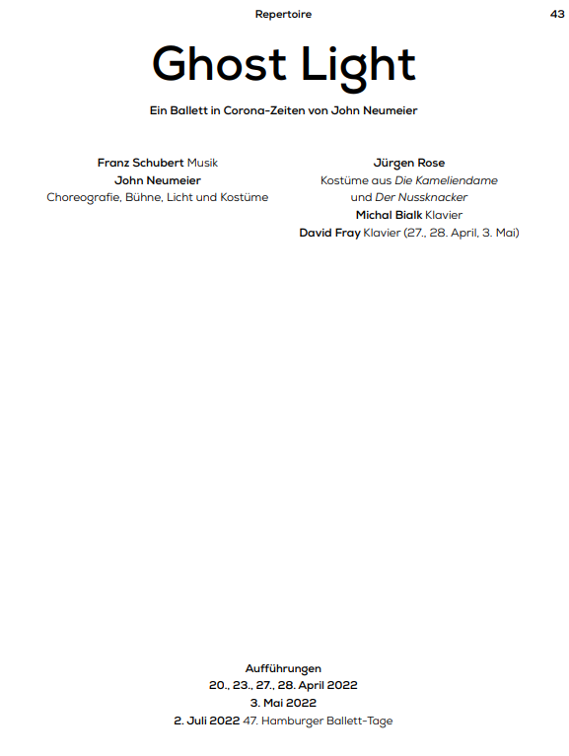

Slide 10
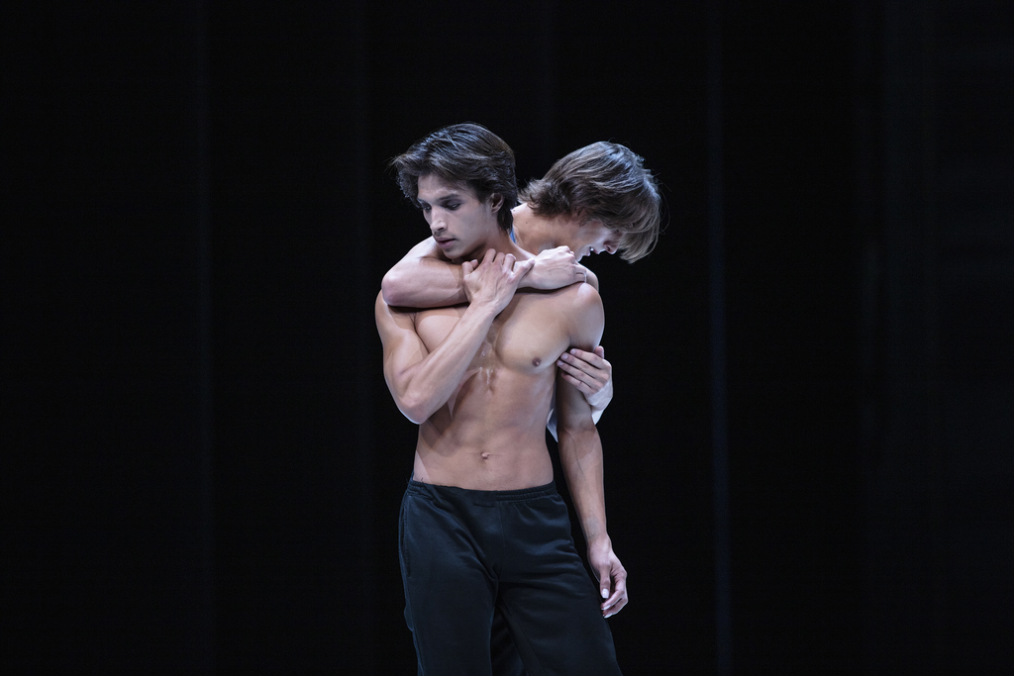
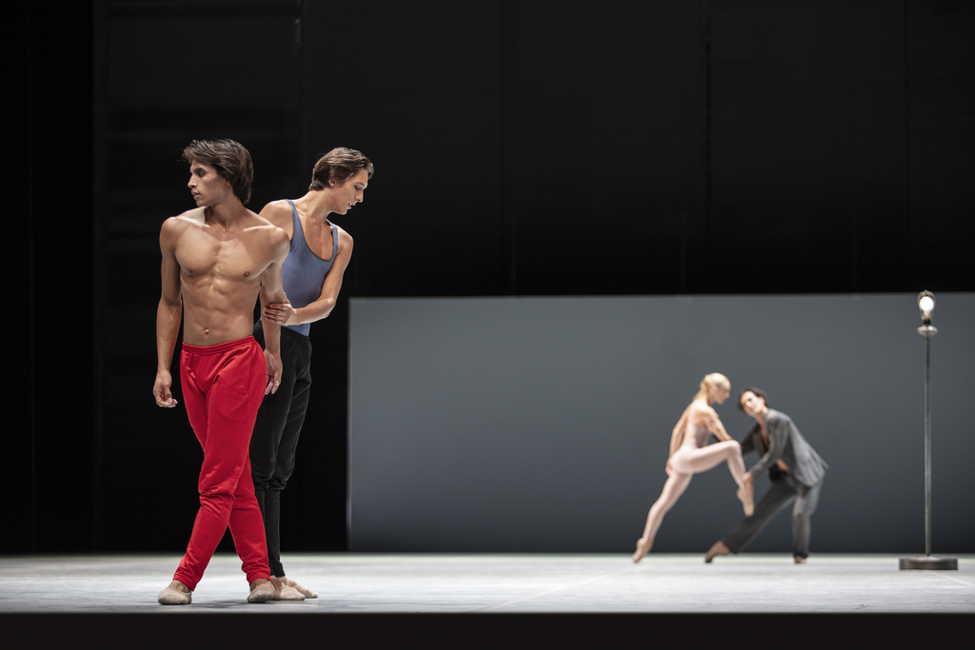
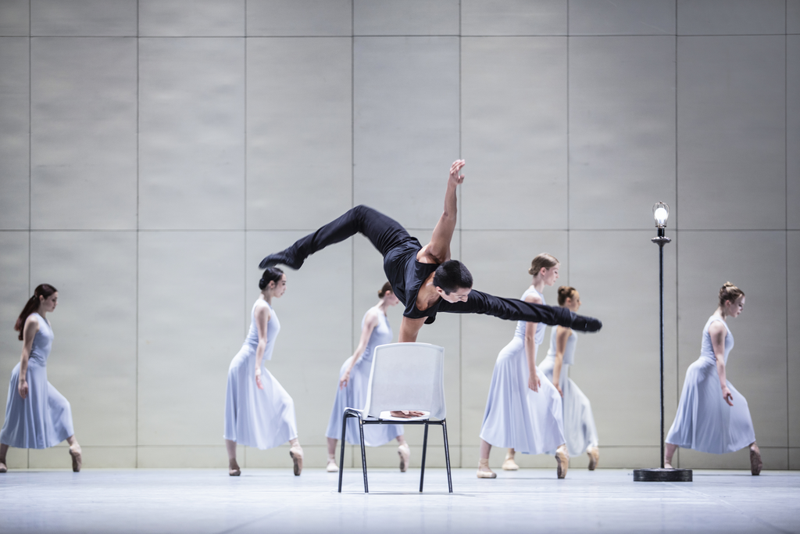
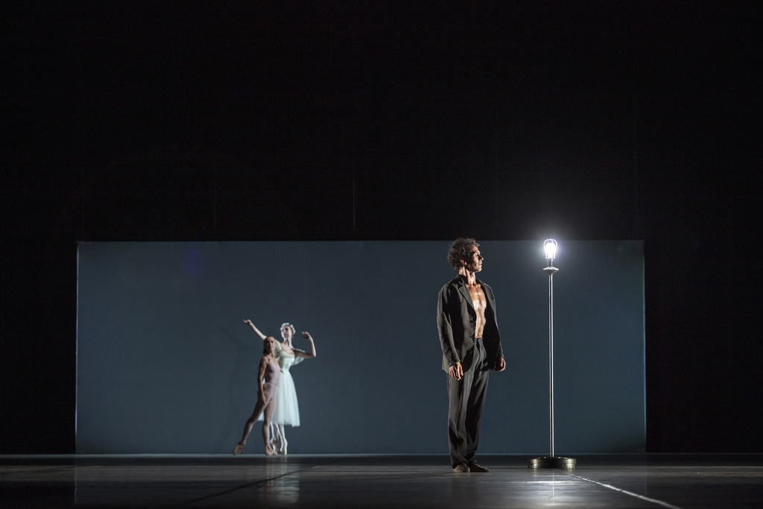

Slide 11
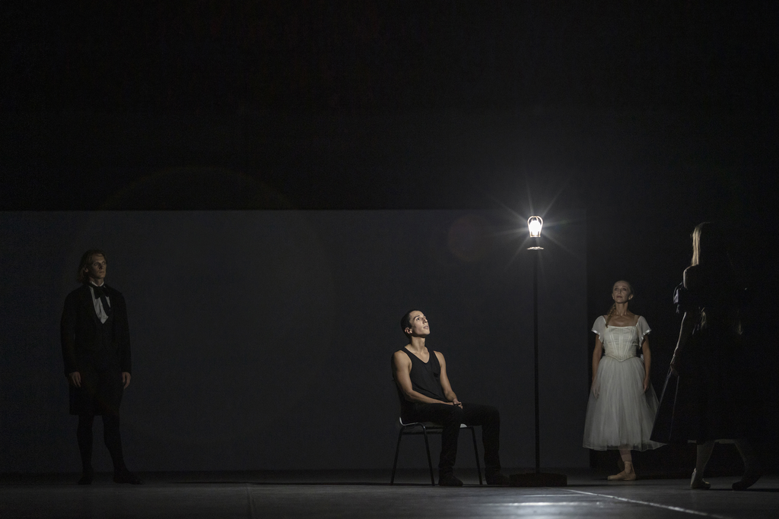
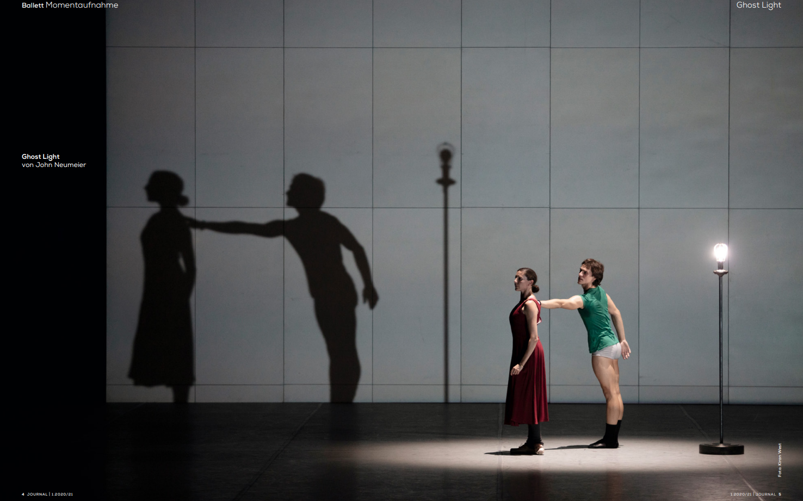
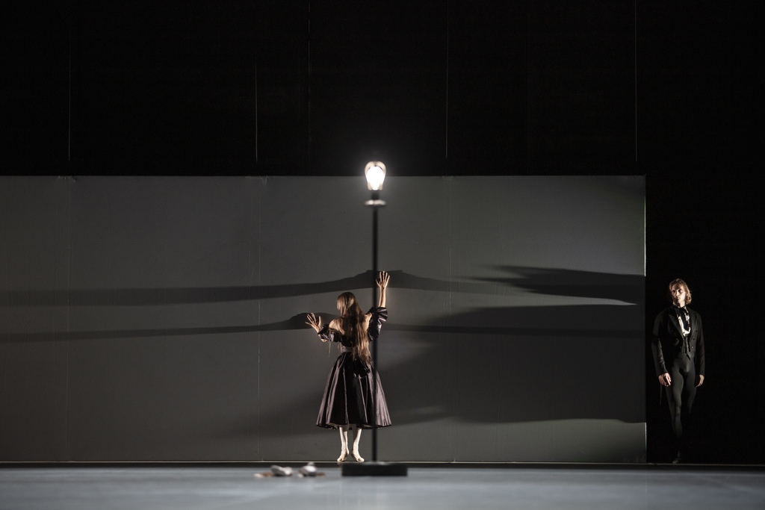
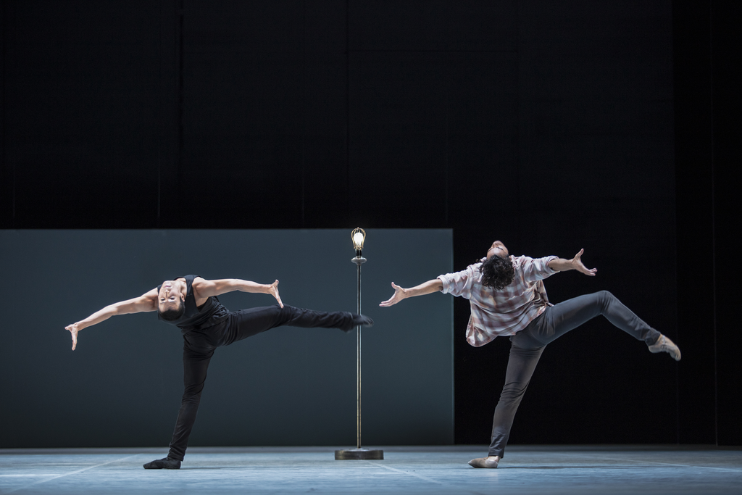

Slide 12
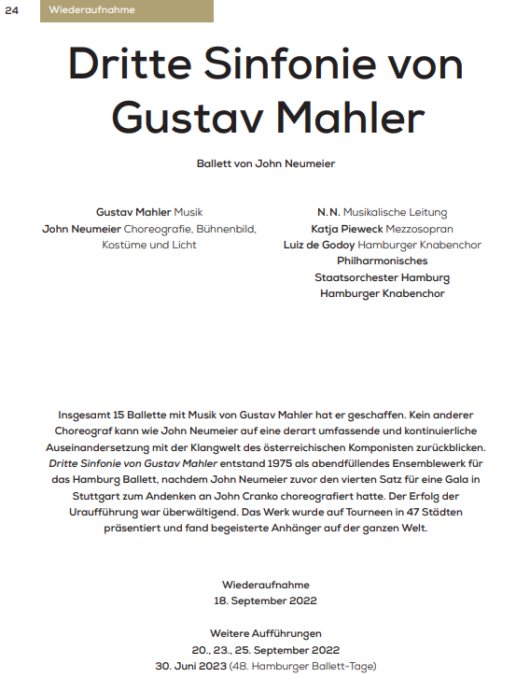


Slide 13
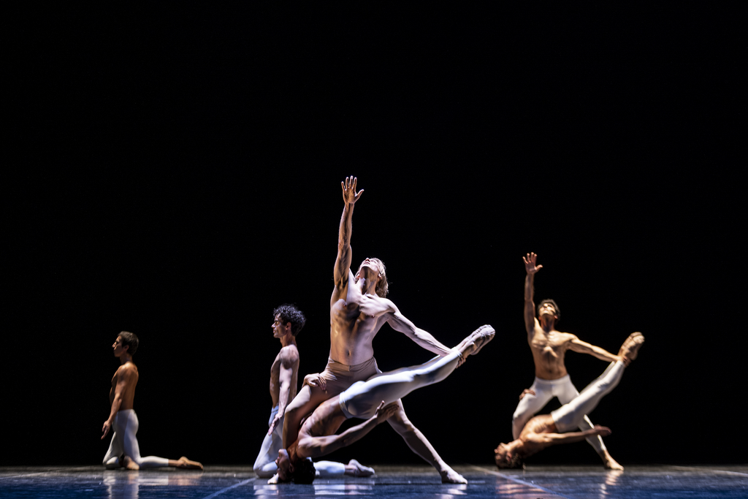
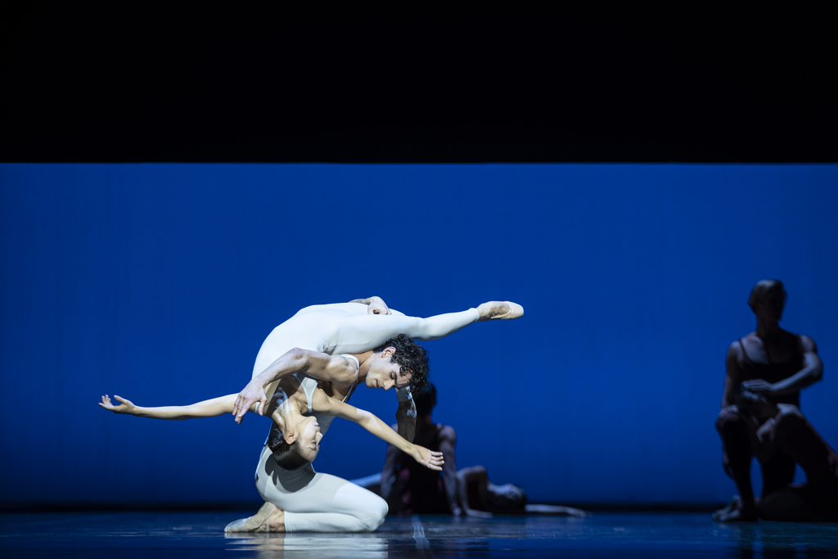
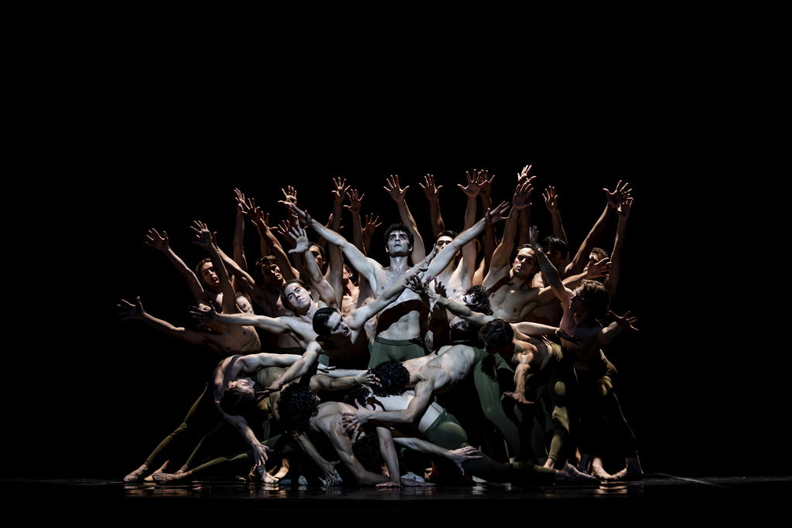

Slide 14
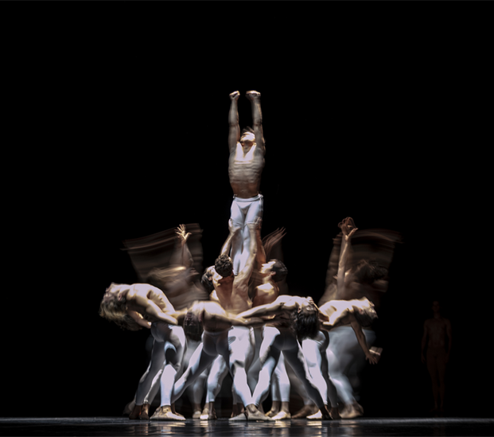
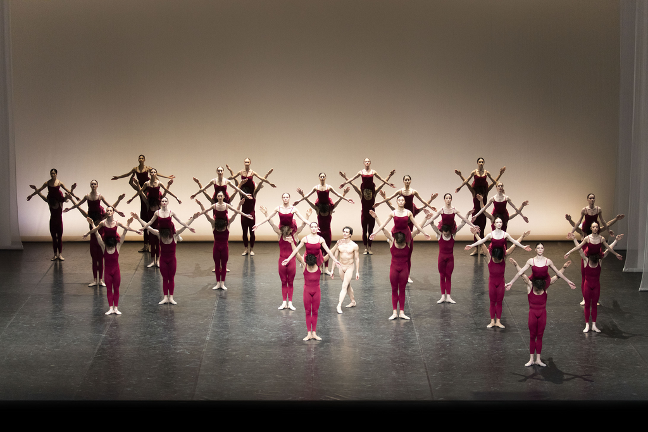
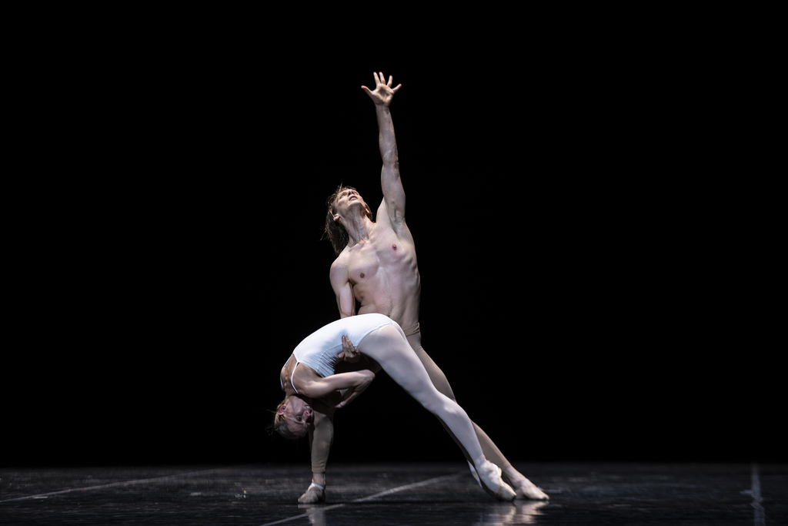

Slide 15
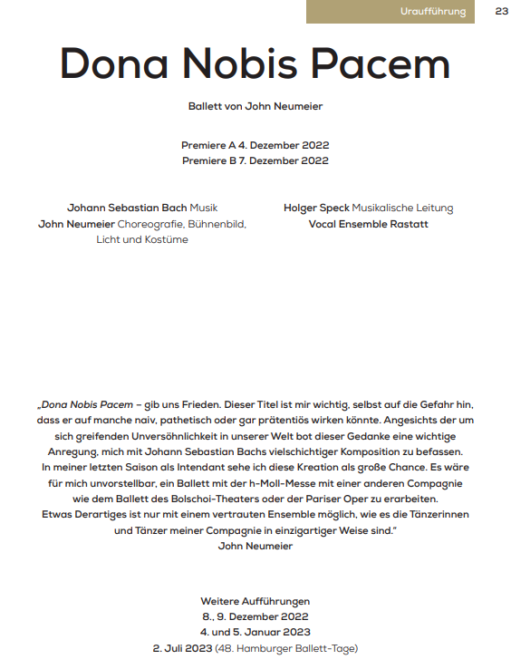

Slide 16
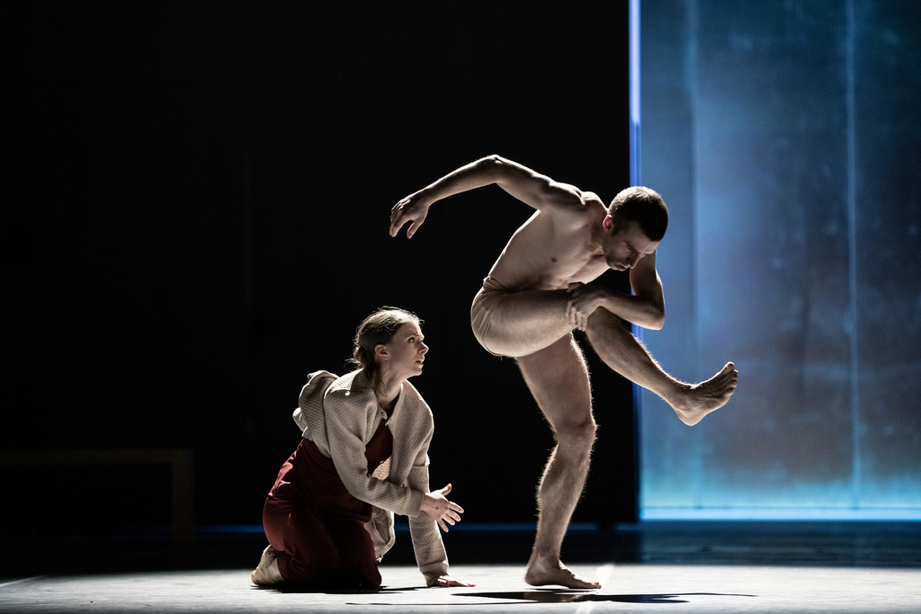
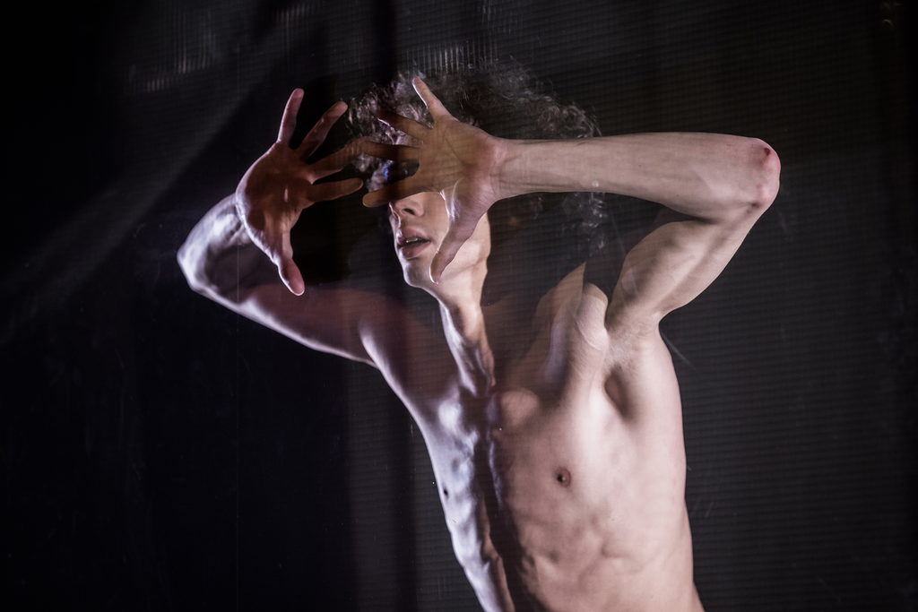
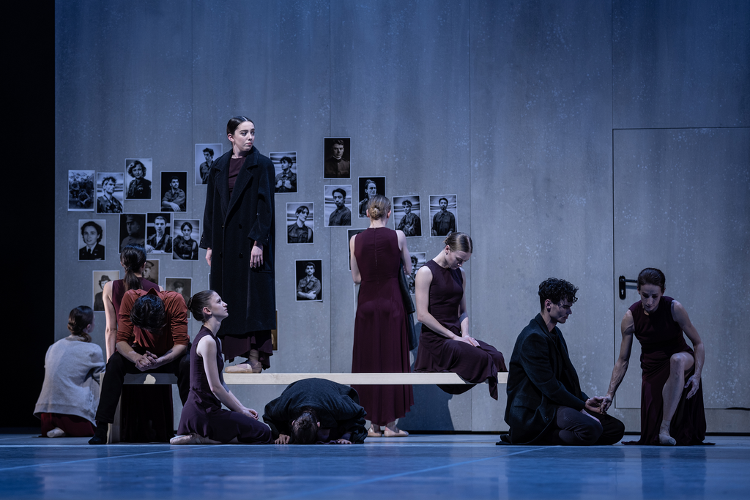
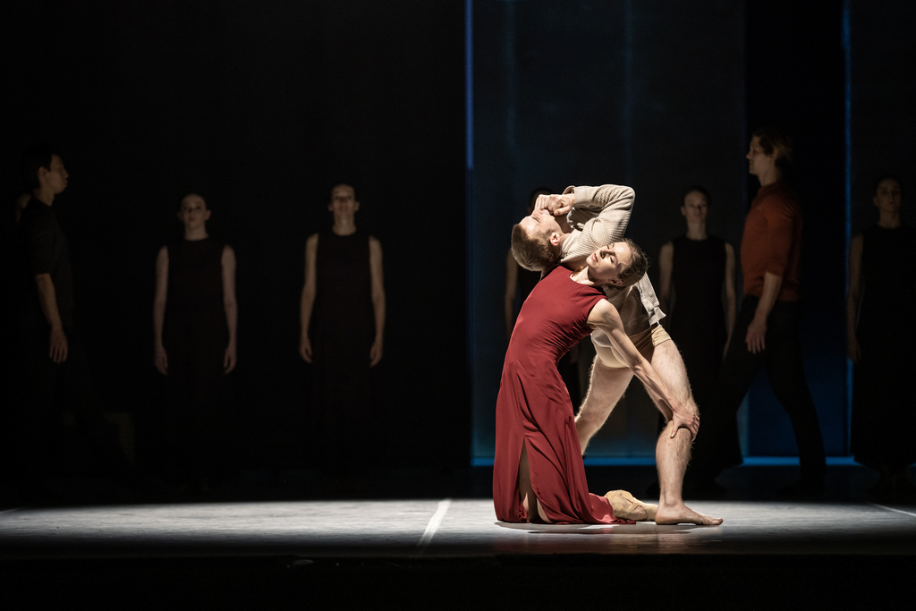

Slide 17
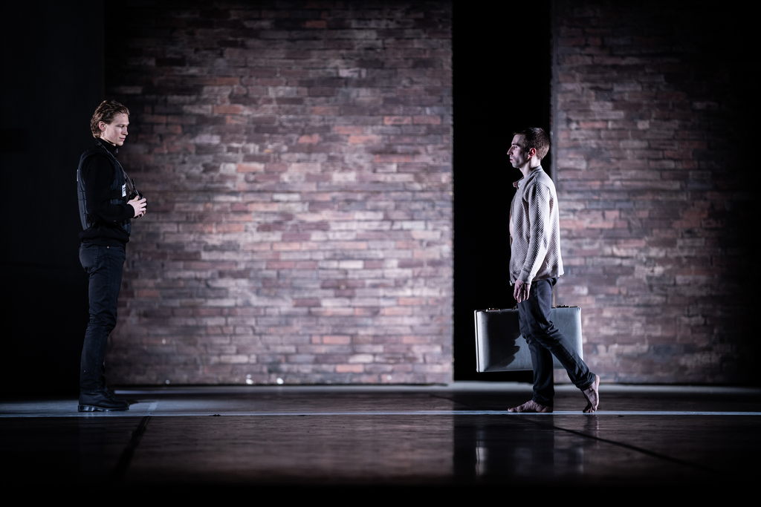
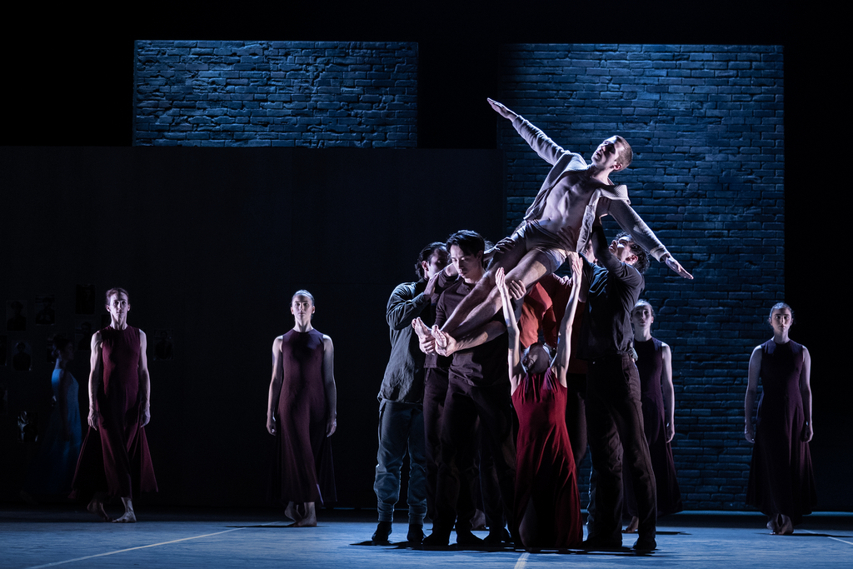



Slide 18






Slide 19


Slide 20
《天鹅湖般的幻象》是约翰·纽迈尔改编的彼得·柴可夫斯基的童话故事，讲述的是齐格弗里德王子爱上了一只天鹅，而天鹅就是被魔术师红胡子施了魔法的奥黛特公主。在诺迈尔的案例中，王子是一位国王，即巴伐利亚的路德维希二世，“童话之王”，他的爱不是童话中的生物，而是屈服于一种让他越来越忘记现实的幻想。
路德维希二世国王，满血的城堡修建者，某种程度上他也许不是一个优秀的政治家，但可以称之为艺术家。比如，他修建了浪漫的新天鹅堡，结合了拜占庭式建筑和哥特式建筑的美感。随着在位时间的增长，路德维希二世越来越沉溺在自己的童话幻想之中，John Neumeier从中汲取灵感，在回忆与现实中演绎着唯美的天鹅湖。
当幕布升起时，我们发现自己置身于新天鹅堡的外壳之中。国王在假面舞会上被宣布精神错乱后被拘留。在他的监狱里，他感觉到“阴影中的人”的存在，这种幻觉立即又消失了，然后他记起：他的城堡快乐的封顶仪式，天鹅湖芭蕾舞团的私人表演，他在其中在假面舞会上扮演齐格弗里德王子的角色。当黑衣蒙面小丑中唯一一个摘下面具，原来是“阴影中的人”时，丑闻和逮捕也随之而来，他也在其他记忆中以更不引人注目的方式陪伴着他。纳塔利娅的来访将国王从梦幻般的思绪中拉回到此时此地。但他把她送走了，完全沉迷于天鹅公主奥黛特周围的虚构世界。罗特巴特原来是“阴影中的人”，这是他的错觉。他不再反抗，向他的命运投降。
Neumeier 和他的舞台及服装设计师于尔根·罗斯 ( Jürgen Rose ) 为“监狱”和三个回忆赋予了真实的氛围。监狱以新天鹅堡未完工的部分为基础，在封顶仪式上，用浅色木头制成的脚手架构成了舞台。穿着适合那个时代的服装在体育比赛中调情、跳舞和竞争。文艺演出的舞台设计更加奢华，齐格弗里德王子和他的同伴们的服装也是如此。在这里和大双人舞中，Neumeier 在很大程度上将他的编舞改编为Marius Petipa和Lew Ivanowan的原创编舞。在化装舞会上，Rose 和 Neumeier 带我们进入了一个有许多枝形吊灯的舞厅。服饰也富丽堂皇，与套曲中各个舞蹈中呈现的各国服饰相呼应。
与他的其他叙事芭蕾舞剧一样，Neumeier 的编舞从不局限于各自的舞蹈和舞者，而是包括整个乐团，让它表现得像人们在节日背景中表演一样。有很多值得一看和发现的东西，而且乐团的每个成员都可以展示他们的多功能性，无论大小。所有提到他们的人都提到了，感谢和赞赏。不仅迷人的Emilie Mazon在化装舞会上饰演蝴蝶，Karen Azatyan饰演个性鲜明的利奥波德王子，Patricia Friza饰演严厉的王太后，Florian Pohl饰演齐格弗里德王子，等等Patricia Friza 和 Yun-Su Park饰演大天鹅，Giorgia Gianni、Chiara Ruaro、Airi Suzuk i和Mengting You饰演小天鹅。因为他们都让这个夜晚成为了一场美妙的舞蹈和深沉的情感体验。
现实 一位国王在化装舞会上被宣布精神错乱，被捕入狱。 他自己城堡的外壳变成了他的监狱。独自一人，他感觉到另一个人稍纵即逝：“阴影中的人”。在他抓住这个骗局之前，他已经走了。 梦想意识，他沉浸在他计划的宏伟建筑之一的模型中。
第一个记忆：封顶仪式 工匠和农民一起庆祝封顶仪式。在其中一个皇宫项目中，屋顶桁架已经完成。
国王也作为建造者在场，并与他的知己亚历山大伯爵一起参加了随后的欢乐和喧闹的农民权力游戏。其他宫廷成员抵达，包括太后，利奥波德王子陪同，纳塔利娅公主，国王的未婚妻，以及亚历山大伯爵的新娘克莱尔。对他们来说，封顶仪式是一个受欢迎的夏季郊游理由，他们享受野餐和跳舞。你跳四边形。庆祝活动在太后和她的侍从带领的波兰舞曲中达到高潮。只有国王退出社交活动。他留在后面，陷入了沉思。娜塔莉亚公主独自一人归来时就是这样找到他的。国王也拒绝了她。“阴影中的人”再次出现。
现实 在他的监狱里，国王被周围悬挂的一个物体绊倒了。是芭蕾舞剧《天鹅湖》的舞台设计模型。 第二个回忆：单独表演《天鹅湖》 国王只为自己一个人让《天鹅湖》起舞。芭蕾舞剧讲述了奥黛特公主被邪恶的魔法师罗特巴特变成了一只天鹅，只允许在午夜短暂地变回原来的少女形态；它讲述了齐格弗里德王子在天鹅狩猎中观察到夜行者的转变并爱上了天鹅公主。国王完全认同舞台上的虚幻世界，并扮演齐格弗里德王子本人的角色。 娜塔莉亚公主为了不被打扰地靠近国王，偷偷溜进了大厅。当她看到他跳舞并注意到他与人造天鹅公主的亲密关系时，她再次离开了房间。在悲剧的芭蕾舞结束时，红胡子突然变身为国王眼中的“影子中的人”。 现实 嘈杂的进行曲让牢房里疲惫不堪的国王感到害怕。被歇斯底里的执念所折磨，他相信他所谓的竞争对手利奥波德，新的摄政王，即将胜利并崩溃。 他撞到了一幅描绘他登基的画作。通过与自己加冕的突如其来的对抗，他再次迷失了自己的过去。 第三个记忆：假面 舞会 国王还记得今晚开始的各国舞会；他以齐格弗里德王子的身份出现。 小丑招待客人，展示特别成功的服装，并作为司仪，安排科蒂隆的各种参观活动。穿着民族服装的客人以适当的民族舞蹈自我介绍。王太后身着匈牙利服装，以 Salon Czardas 开场。当国王和公主娜塔莉亚在交替的华尔兹中交换舞伴时相遇时，她出人意料地让包裹着她的多米诺骨牌从她的肩膀上滑落，并穿着天鹅公主的服装站在那里。国王喜欢这个主意。娜塔莉亚的暗示性游戏让他进入了那个梦幻世界，两人之间第一次有了默契。小丑们出人意料地出现在舞者之间。他们从每个人的脸上拉出幼虫。午夜了，狂欢节结束 揭露。其他人没有注意到，一个黑人小丑走近了国王；他慢慢摘下面具，成为国王的“阴影中的人”。重逢将他从幻想中拉了出来。与娜塔莉亚-奥黛特的虚假关系破裂。国王行为失常，竟然怠慢了太后。国家官员将他拘留。 现实 国王在睡觉。当敲门声时，他就像从噩梦中醒来一样。纳塔利娅公主仍然穿着嘉年华服装，被允许快速访问。他送她走。她要永远离开了。 天鹅湖的幻想、错觉浮现在他的眼前，与真实的画面混杂在一起。他清楚地感觉到“阴影中的人”的存在并转向他。他接受了自己的命运。

Slide 21





Slide 22





Slide 23





Slide 24




